Slide 1


для чего мы все собрались? краковецкий александр
devrain solutions

Slide 2
цели
сделать что-то полезное, в первую очередь, для себя;
получить уникальный опыт – если вы, например, Android разработчик, возможно, есть смысл попробовать свои силы на iOS или Windows Phone;
пообщаться с менторами и коллегами по цеху;
в конце мероприятия определить лучшие идеи, прототипы, проекты.

Slide 3
менторы
Виталий Домников
Михаил Галушко
Николай Алименков
Дмитрий Тарасов
Александр Ушкаленко
Владимир Кириллов
Артур Трофимчук
Александр Краковецкий

Slide 4
как все будет происходить
13:00 – 18:00 (сб) – доклады от менторов
13:00 (сб) – 12:00 (вскр) – хакатон
15:00 (вскр) – окончание, развозка
20:00 (сб) – неформальные посиделки (круглый стол), можно рассказать о своих проектах, деятельности и т.д.
Оставляйте визитки, среди которых разыграем подписки на Pluralsight!

Slide 5
как будем оценивать
до 12:00 (вскр) - подать информацию о команде, проекте и необходимые материалы;
12:00 - 14:00 (вскр) – презентации проектов (3-5 мин);
14:00 – подведение итогов.
критерии: полезность, степень и сложность реализации, общее впечатление, соответствие гайдлайнам.

Slide 6
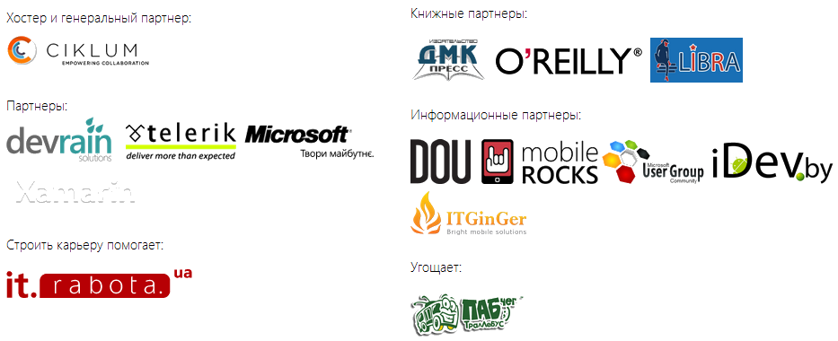
партнеры

Slide 7
обратная связь
#kyivhack
@wp7rocks_com
info@devrain.com
063-26-55-367 (Александр)
095-13-04-659 (Михаил)

Slide 8
удачи!

